Slide 1
Drill V
练习课
L6.一分钱一分货

Slide 2
果汁

Slide 3
果汁
在餐厅点饮料时，
你比较喜欢点果汁还是啤酒？

Slide 4
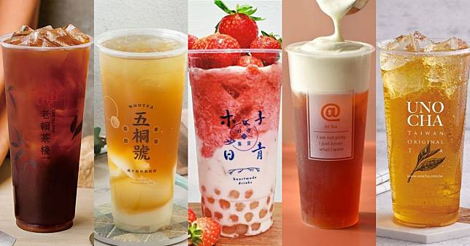
果汁
你喜欢喝果汁还是手摇饮料？
https://today.line.me/tw/v2/article/xo35ow

Slide 5
售货员

Slide 6
售货员
售货员除了负责买卖商店里的货物外，
还要做公司的计划，
并回答顾客的问题并帮助他们。

Slide 7
售货员
你会想成为售货员吗？为什麽？

Slide 8
袜子

Slide 9
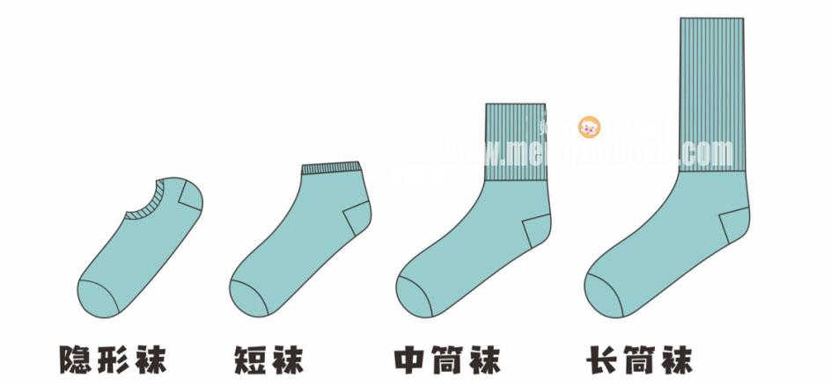
袜子
他们这家商店专门卖袜子，
他们什么袜子都有，
像是隐形袜、短袜、中筒袜和长统袜。

Slide 10
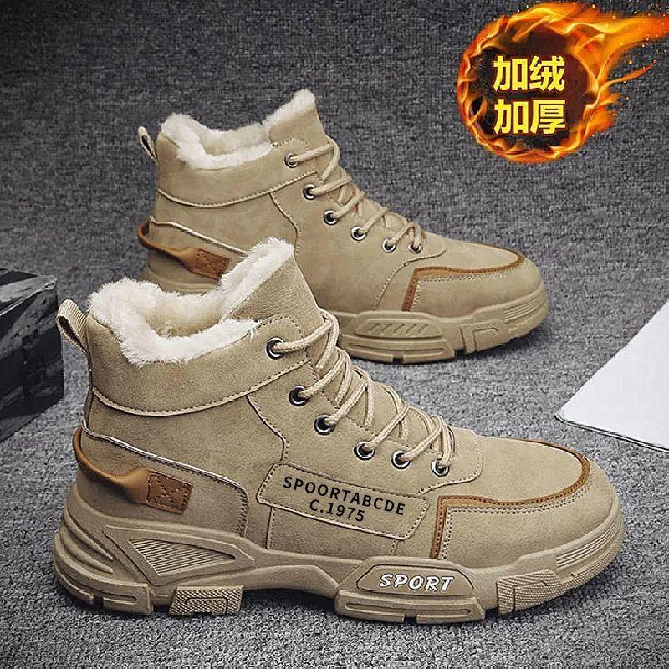
袜子
天冷的时候你会穿厚的袜子，
还是刷毛的鞋子？
shuā máo

Slide 11
袜子
当你出门时发现你的袜子不是同一双，
且长度跟颜色完全不一样，
你会回家换掉吗？

Slide 12
打扰

Slide 13
打扰
她很讨厌她的同事，
一直在工作的时候在旁边聊天，打扰她。

Slide 14
打扰
她不喜欢去图书馆读书，
因为别人聊天、走路的声音很容易打扰她。

Slide 15
打扰
有人打扰你休息时你会做什么？

Slide 16
打扰
你曾经因为进错教室
或是走错地方而打扰到别人吗？

Slide 17
竟然

Slide 18
竟然
我竟然忘了带现金！

Slide 19
竟然
我只是开个小玩笑，
没想到她竟然当真了！

Slide 20
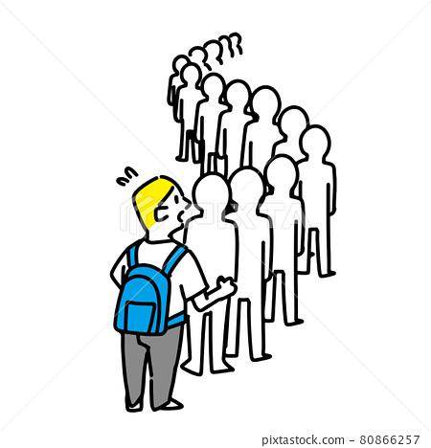
竟然
竟然
这么.adv
在等的人竟然这么多！

Slide 21
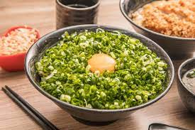
竟然＋这么
这碗丼饭的葱______。
https://letsplay.tw/newdonburi-2/

Slide 22
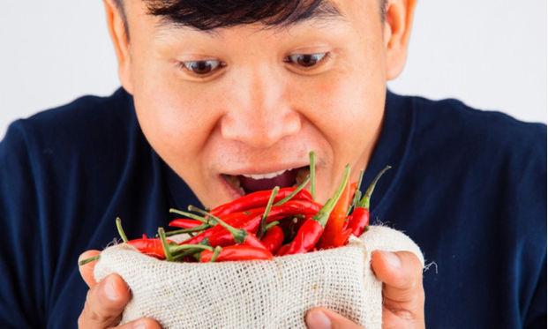
竟然＋这么
他竟然这么______。
https://www.commonhealth.com.tw/article/80573

Slide 23
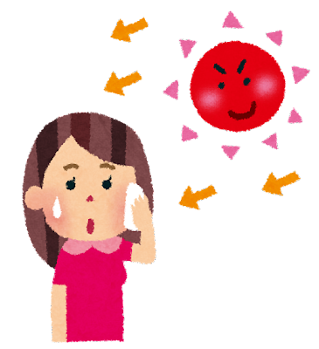
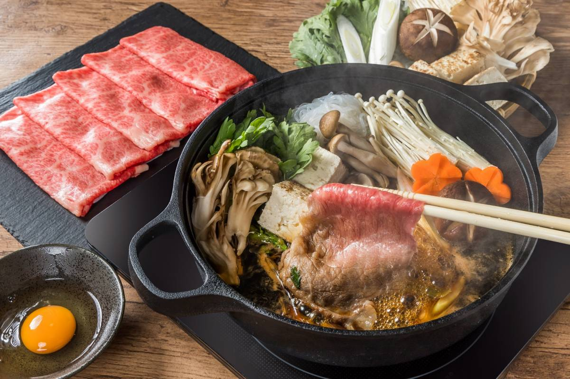
竟然
天氣______，他竟然______。
https://www.businesstoday.com.tw/article/category/80392/post/202011200019/

Slide 24
西红柿/番茄

Slide 25
西红柿/番茄
他很喜欢西红柿做的料理。

Slide 26
西红柿/番茄
番茄酱是他最喜欢的东西，
他吃什么都可以加番茄酱。

Slide 27
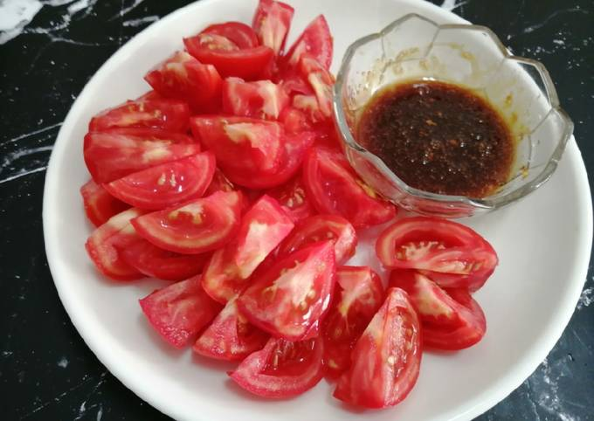
西红柿/番茄
在台湾南部
有些人会将番茄蘸酱油吃。
https://cookpad.com/tw/%E9%A3%9F%E8%AD%9C/12572012-%E5%8F%A4%E6%97%A9%E5%91%B3%E4%B9%8B%E8%96%91%E6%B1%81%E7%89%9B%E8%95%83%E8%8C%84

Slide 28
西红柿/番茄
你最喜欢番茄的什么料理？

Slide 29
西红柿/番茄
你觉得番茄应该做成甜的料理还是咸的料理？

Slide 30
百分之Number

Slide 31
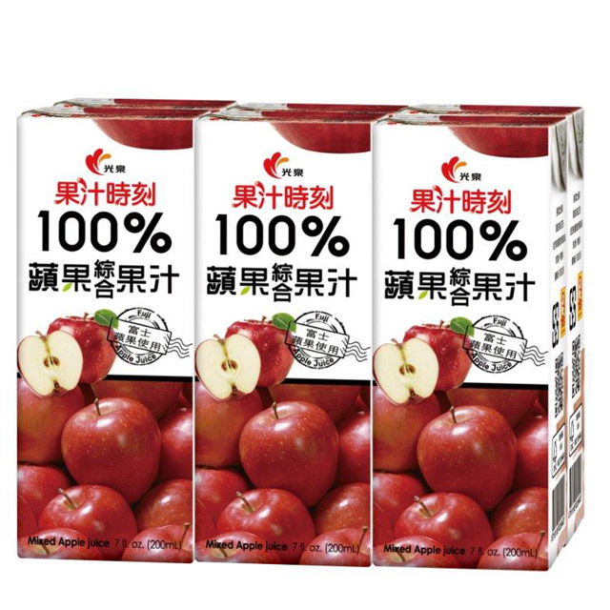
百分之Number
这瓶果汁百分之百是用真的苹果做的，
没有加苹果口味的化学东西。

Slide 32
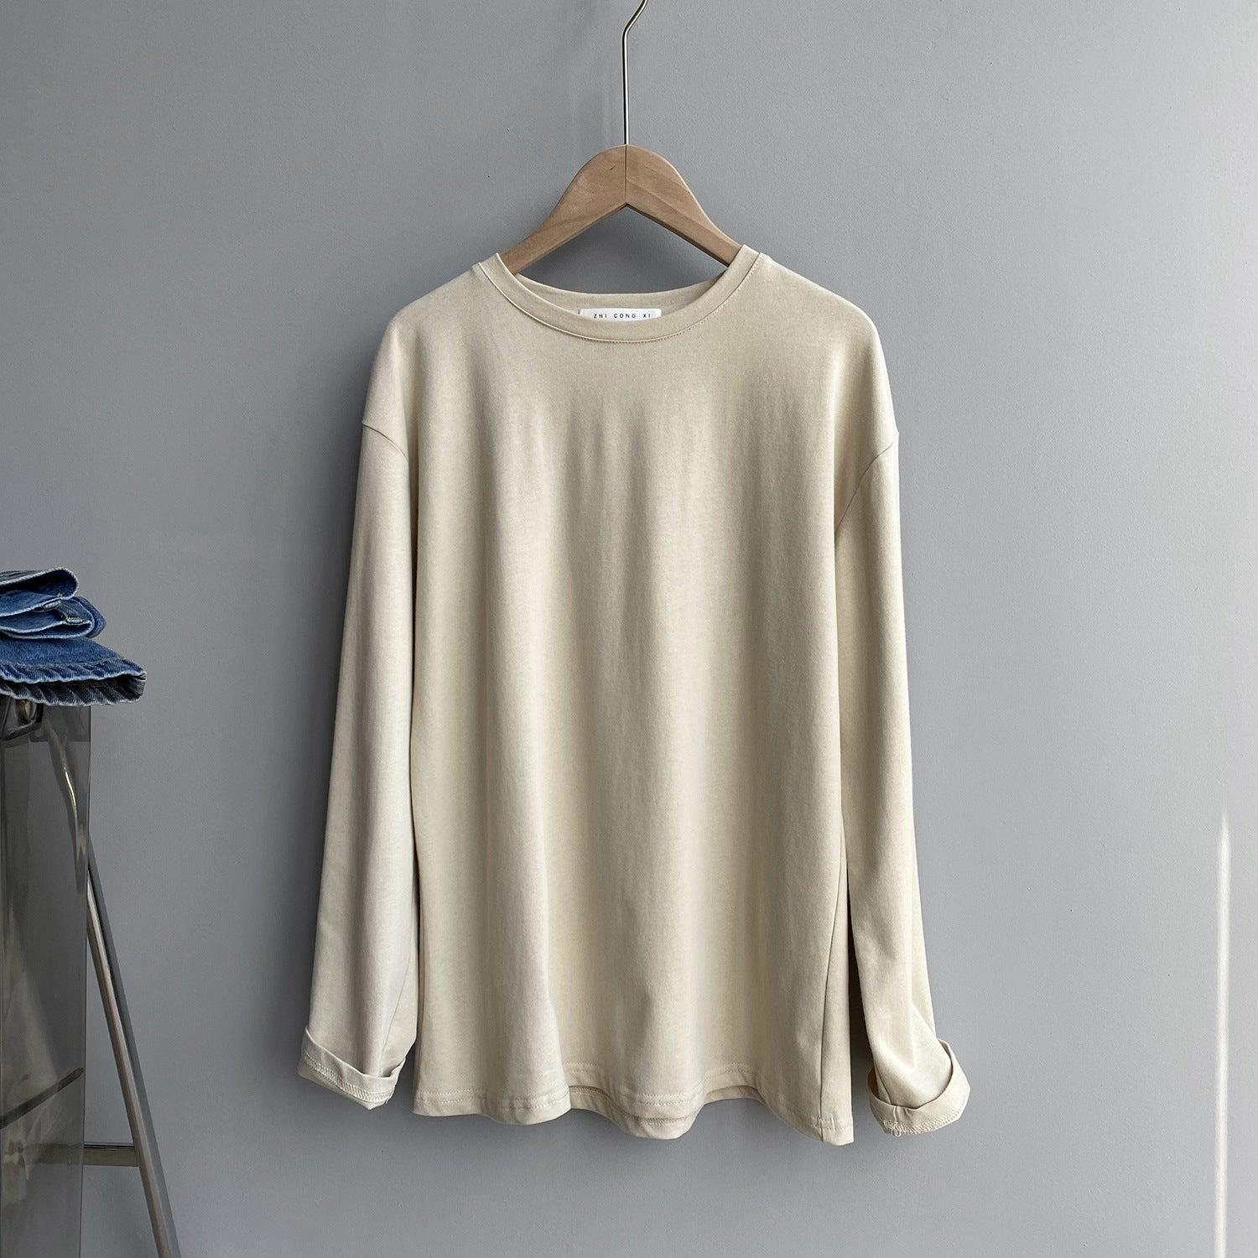
百分之Number
(80%)
这件T恤衫百分之八十是棉做的，
剩下的是别的东西

Slide 33
百分之Number
她百分之百在说谎。

Slide 34
皮肤

Slide 35
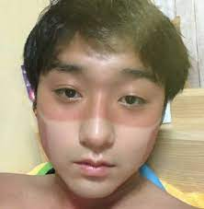
皮肤
他戴着口罩去海边玩，
回来的时候除了
嘴巴旁边的皮肤以外，
都变黑了。

Slide 36
皮肤
你平时如何保养你的皮肤？

Slide 37
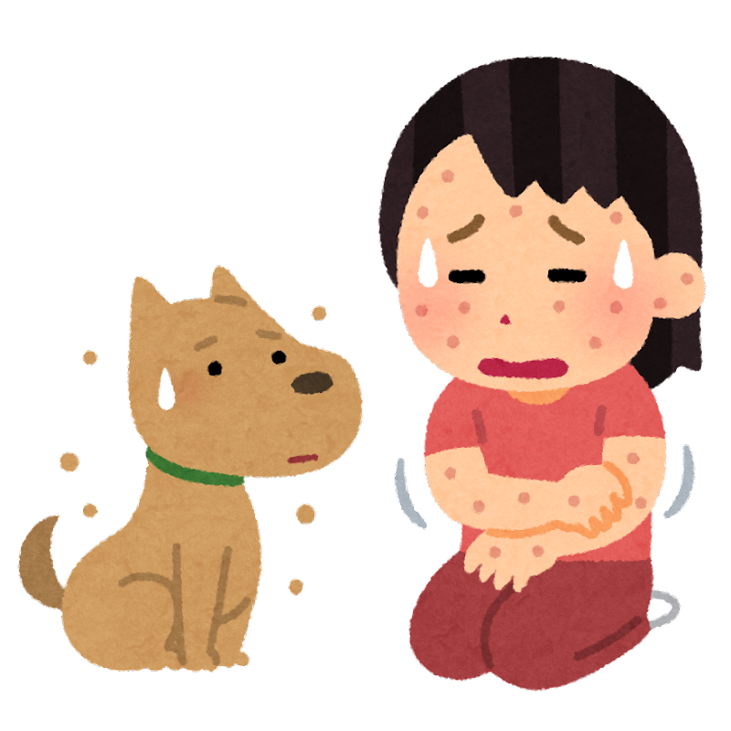
皮肤
allergy
你的皮肤有对什么东西过敏吗？
guò mǐn

Slide 38
好处

Slide 39
好处
比起走路看手机，他更喜欢看书，
他觉得带书出门有很多的好处。

Slide 40
好处
他本来想拒绝他们的，
但他们给的好处太多了。

Slide 41
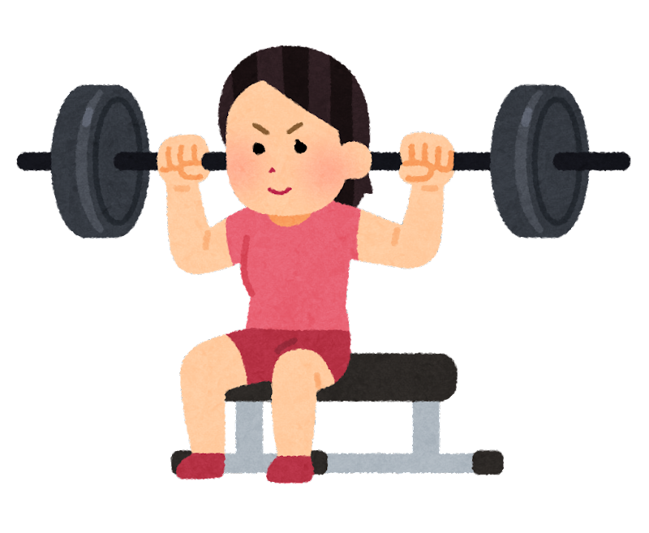
好处
保持运动的习惯有什么好处？

Slide 42
好处
偶尔旅行对你来说有什么好处？

Slide 43
尝

Slide 44
尝
他想尝尝这间中国餐馆ㄦ的中国菜，
看看地不地道。

Slide 45
尝
什么亚洲料理是你尝过印象最深刻的？

Slide 46
尝
你尝过臭豆腐、皮蛋或是鸡脚吗？

Slide 47
倍

Slide 48
倍
五的六倍是三十
5 x 6 ＝ 30

Slide 49
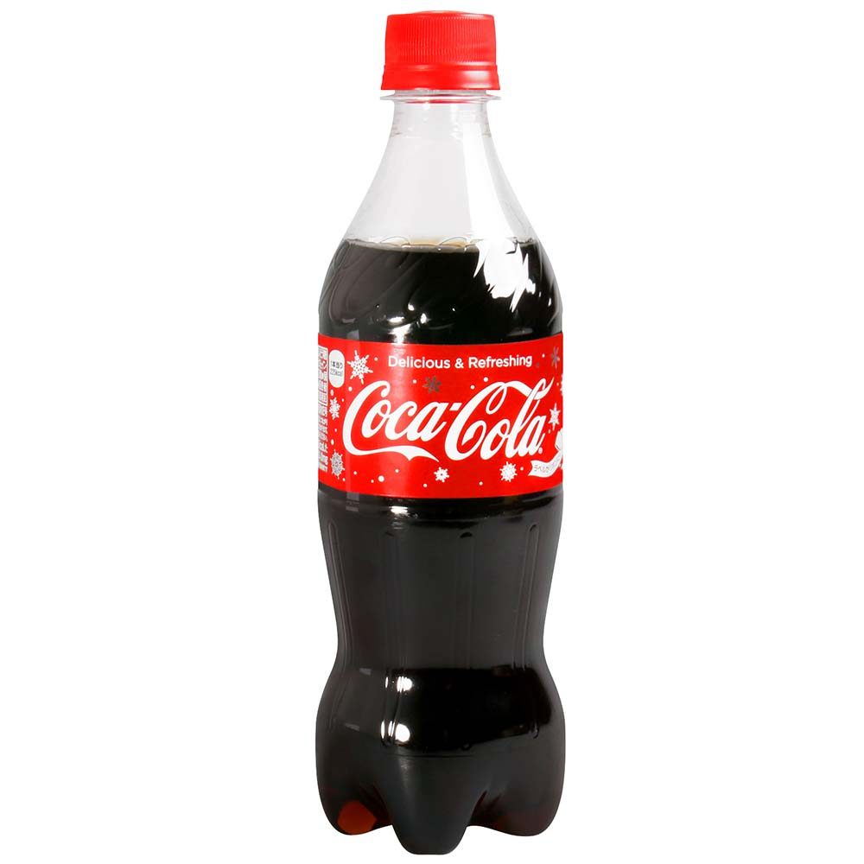
倍
瑞士可乐的价钱是这里的十倍！
20KC
200KC

Slide 50
倍
虽然瑞士的麦当劳价钱是台湾的三倍，
但同时也可以得到三倍的快乐。

Slide 51
倍
美国的最低时薪是台灣的______。
504KC
168KC

Slide 52
倍
30KC
60KC

Slide 53
轻

Slide 54
轻
她最近把论文写完了，压力轻了很多。

Slide 55
方面

Slide 56
方面
这支手机在价格方面不算太贵，
在质量方面也很不错，
是一个很好的选择。

Slide 57
方面
你喜欢的明星/歌星/演员
在哪个方面让你觉得很厉害？

Slide 58
活动

Slide 59
活动
她是一个很热情的人，
而且很喜欢参加聚会，
只要有活动她一定会去。

Slide 60
活动
他很喜欢逛卖场，
因为可能会看到打折的活动。

Slide 61
活动
你不喜欢参加什么活动？

Slide 62
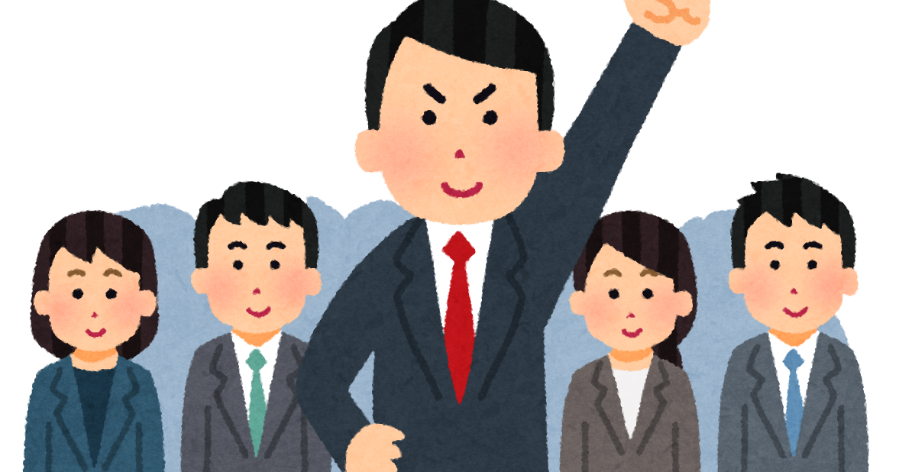
活动
你通常是主办活动的人
还是被邀请的人？

Slide 63
内

Slide 64
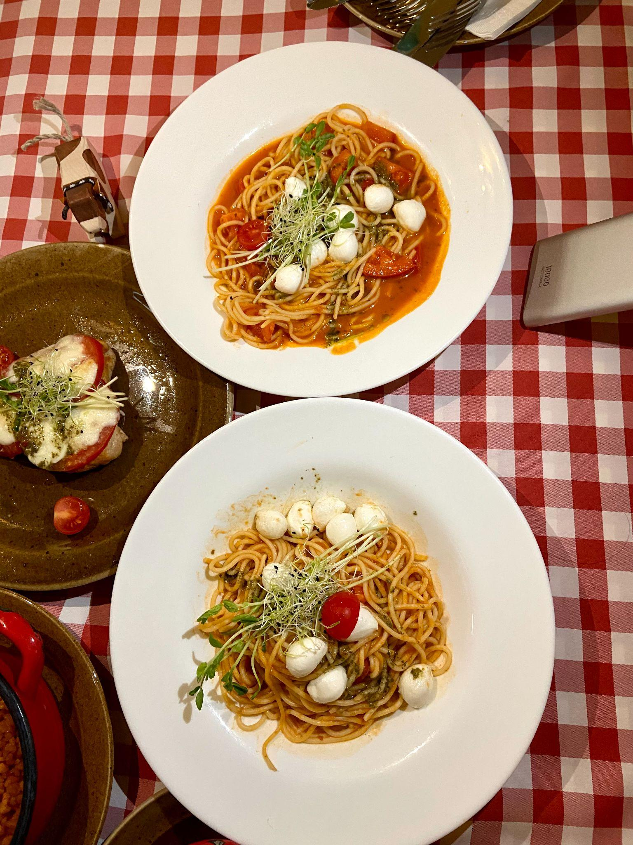
内
这家餐馆ㄦ今天的午餐
做得非常糟糕，
他一年内都不想来了。

Slide 65
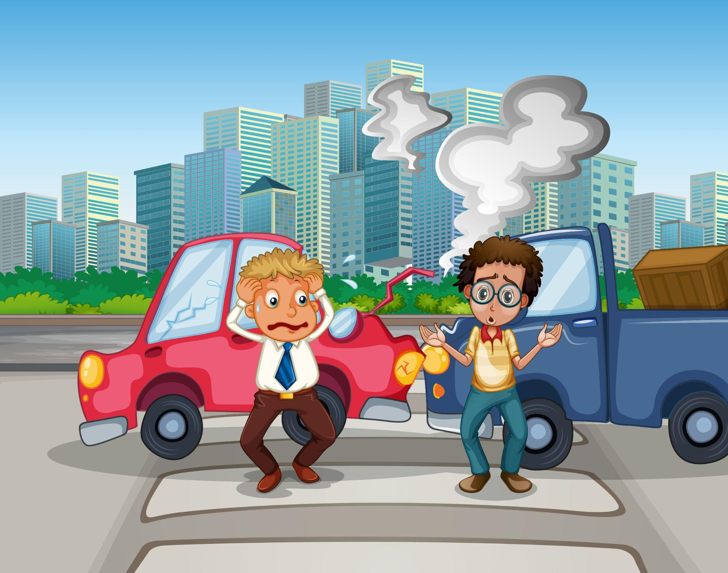
内
这个路口在一个小时内
发生了三起车祸。

Slide 66
内
多少钱以内你会借钱给朋友？

Slide 67
免费

Slide 68
免费
这家手机牌子最近推出了活动，
现在买他们家的手机不但有打折，
两年内出问题都能免费换新的给你。

Slide 69
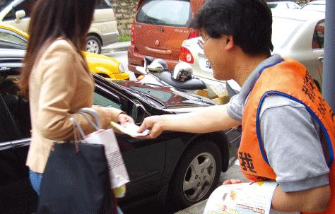
免费
他们为了吸引更多顾客，
特别送了一些免费的试用品给路人。

Slide 70
免费
你认同「免费的最贵」这句话吗？

Slide 71
修理.v

Slide 72
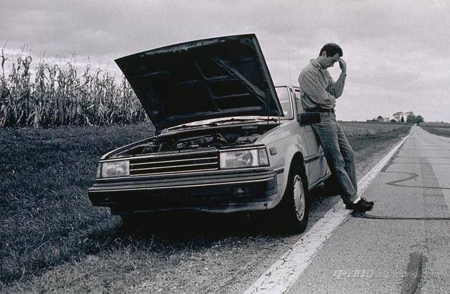
修理
他的汽车坏掉了，他不会修理车子，
也找不到人帮他修理。

Slide 73
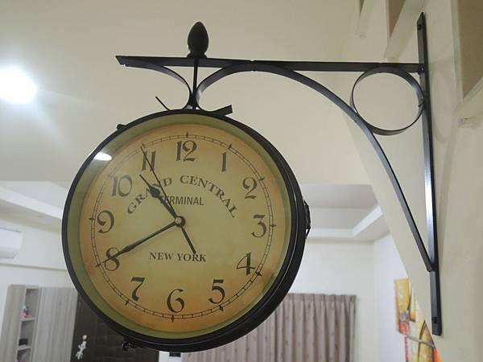
修理
这个时钟已经坏掉很久了，
但是都没有拿去修理。

Slide 74
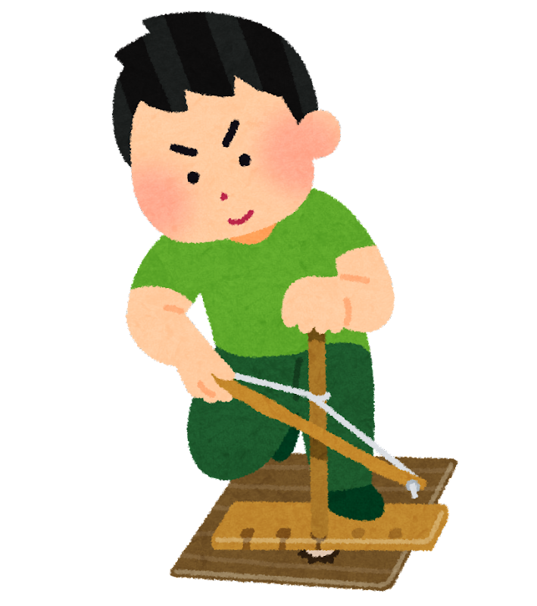
修理
你喜欢自己修理东西吗？

Slide 75
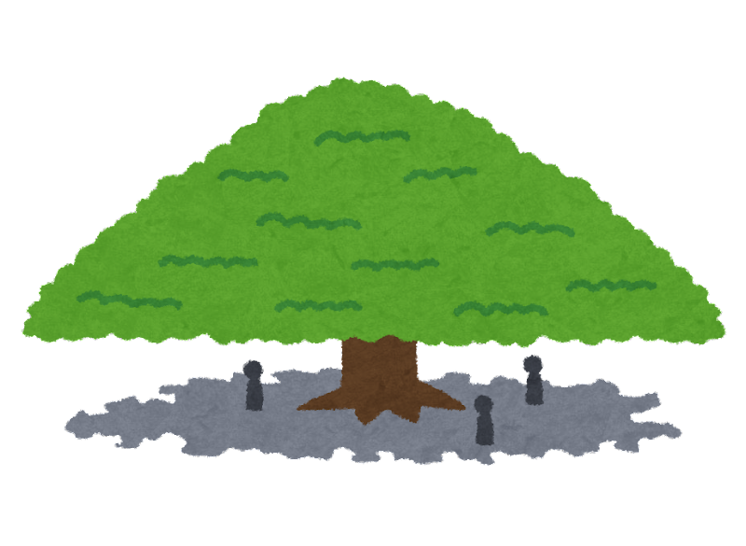
修理
你曾修理过树木吗？

Slide 76
值得

Slide 77
值得
虽然把这个东西修好，
从价钱上看完全不值得，
但这是他爸爸给他的表，
从感情上完全值得修好。

Slide 78
值得
他这次来日本发现了这瓶超好喝的酒，
他觉得只是为了这瓶酒，
来日本就值得了。

Slide 79
值得
其中一个很烂的分手理由是：
我配不上你，你值得更好的！

Slide 80
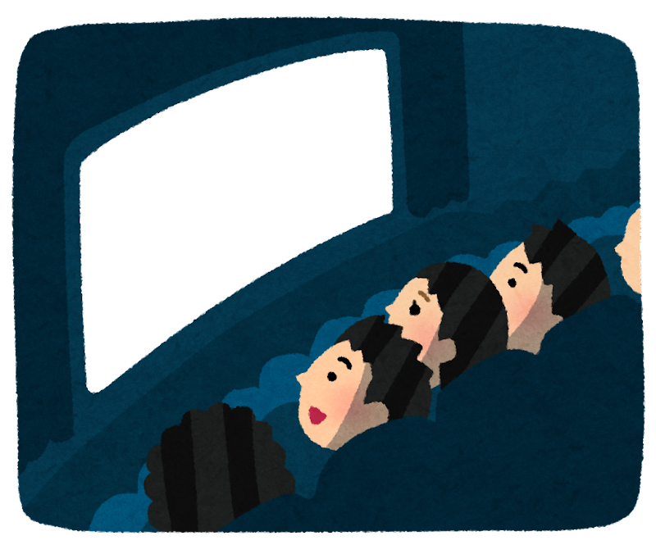
值得
哪部电影值得你一看再看？

Slide 81
支持.v

Slide 82
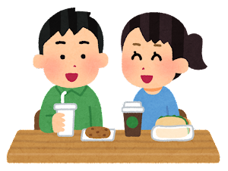
支持
她觉得这家餐馆ㄦ的菜非常好吃，
每个星期天她都去餐馆ㄦ支持他们。

Slide 83
支持
为了支持她喜欢的歌手，
她们每张唱片她都买。

Slide 84
支持
支持候选人最好的方式就是投票给他。

Slide 85
支持
你的家人有不支持过你的什么决定吗？

Slide 86
支持
当别人不支持你时,
你会选择放弃还是坚持？

Slide 87
举行.v

Slide 88
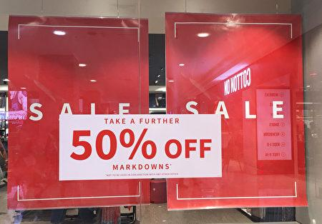
举行
这间商店每个星期天都会举行打折的活动。

Slide 89
举行
这次的世界足球比赛在 Qatar 举行。

Slide 90
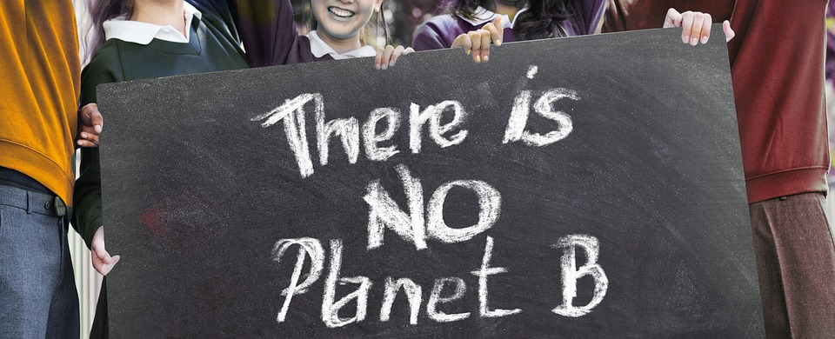
举行
因为公司承诺的事情没有做到，
于是员工举行一次罢工。

Slide 91
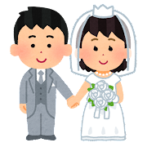
举行
举行婚礼时你会选择穿着传统服饰
还是婚纱、西装？

Slide 92
举行
当大学毕业时学校会举行毕业典礼吗？

Slide 93
满.v

Slide 94
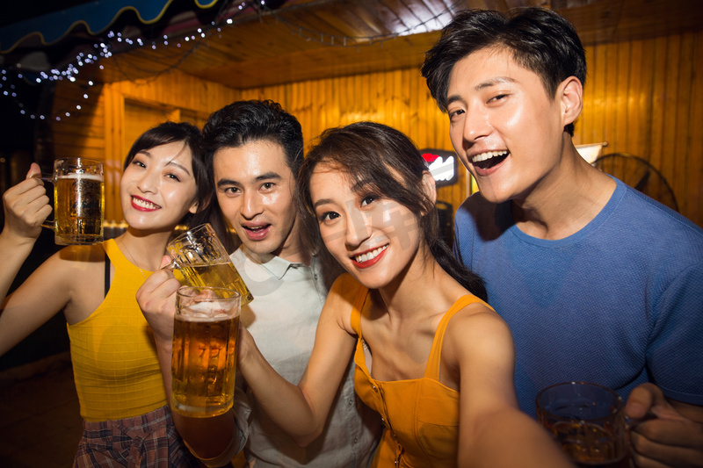
满
她刚满十六岁，就被朋友带去酒吧喝酒了。

Slide 95
满
这间商店推出满两千，送两百的活动。

Slide 96
满
這杯啤酒装到满出来。

Slide 97
满
你喜欢去满满人潮的地方还是人少的地方？

Slide 98
满
你是满 16 岁时才开始喝酒吗？

Slide 99
小说.n

Slide 100
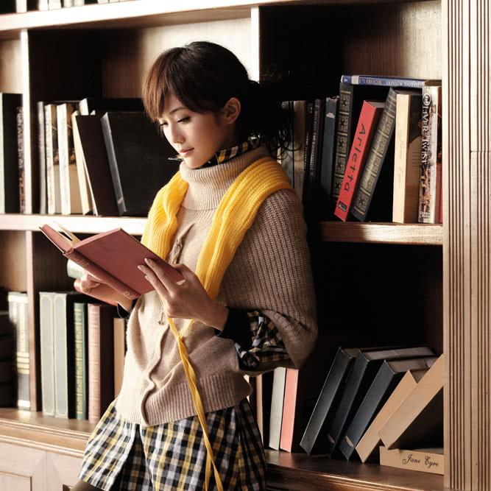
小说
他很喜欢看小说，
如果你找不到他，
可以去图书馆看看，
他八成在那里看小说。

Slide 101
小说
哈利波特和指环王是他最喜欢的两套小说。

Slide 102
小说
你最喜欢的小说是哪一本？

Slide 103
会员卡.n

Slide 104
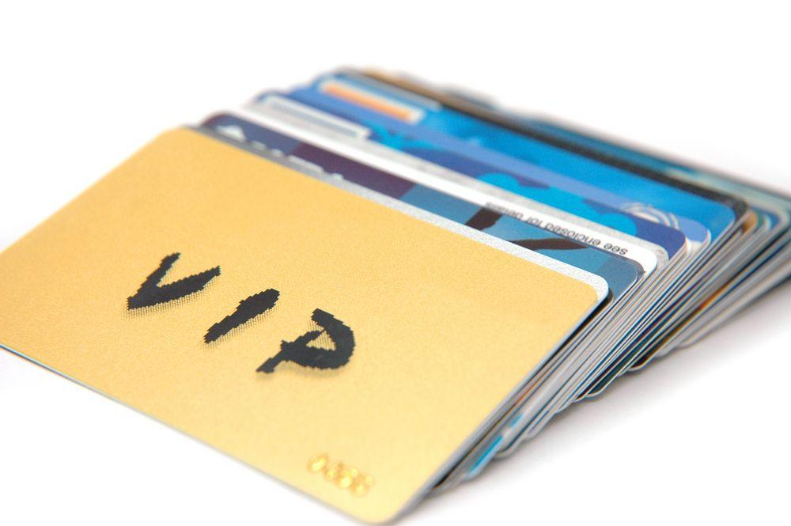
会员卡
他办了很多张不同商店的会员卡，
因为他觉得都用得到。

Slide 105
会员卡
你觉得会员卡真的有比较多折扣吗？

Slide 106
会员卡
你喜欢办会员卡吗？

Slide 107
所有.adj

Slide 108
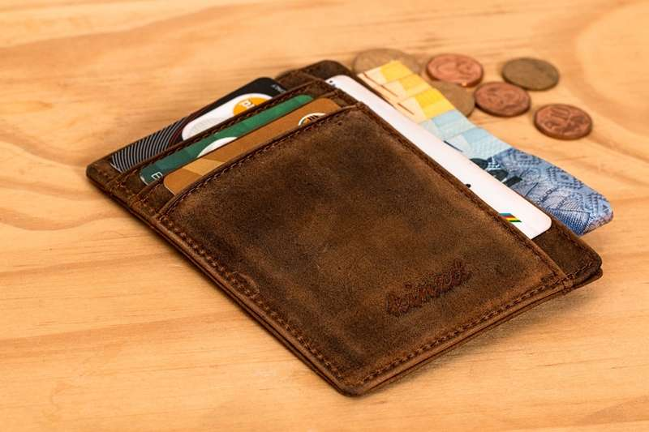
所有
他所有的会员卡、信用卡
都放在一个钱包里面，
如果不见了就完了。

Slide 109
所有
他正在试着在最后一分钟，
把最后一个作业写完，
然后把所有的作业一起交给老师。

Slide 110
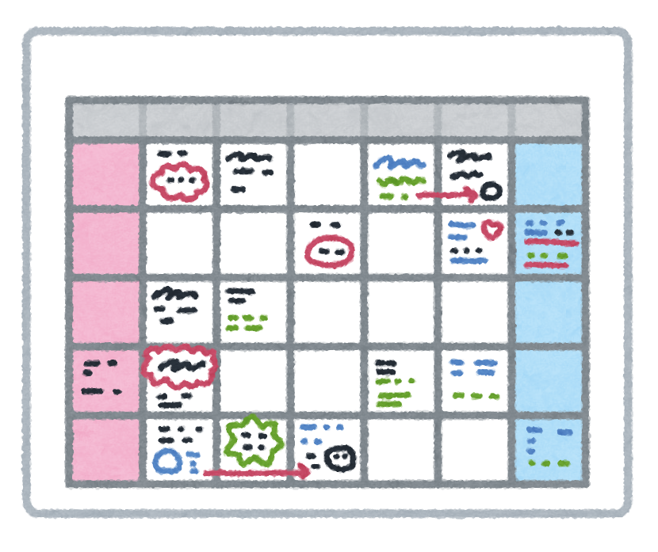
所有
出去玩时你会先把所有行程都排好吗？

Slide 111
获得.v

Slide 112
获得
他从来不相信免费获得的东西会有多好，
他觉得免费的东西不是质量很糟
就是他有别的目的。

Slide 113
获得
为了获得一份好的工作，
他很努力地准备应聘材料。

Slide 114
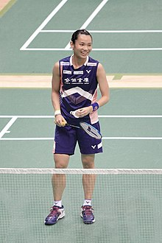
获得
她在很多羽球国际比赛中
获得冠军。

Slide 115
获得
你曾因为努力之后获得什么
而让你印象深刻？

Slide 116
获得
有人说失去是另一种获得，你认同吗？

Slide 117
其中

Slide 118
其中
他很喜欢看小说,
其中奇幻小说是他的最爱。

Slide 119
其中
那间公司招聘了很多新人，
他也是其中一个。

Slide 120
其中
他很喜欢运动，其中游泳是他最喜欢的。

Slide 121
其中
你喜欢甜点吗？请用其中造句。

Slide 122
其中
用其中造句。

Slide 123
情况.n

Slide 124
情况
在一般的情况下，
通常牌子越大价格就会越贵。

Slide 125
情况
大部分的人在遇到危险的情况下，
都会变得不知道该怎么办。

Slide 126
情况
当有人跟你的朋友吵架时，
你会先瞭解情况还是无条件支持朋友？

Slide 127
情况
当你遇到一个无法自己解决的情况时，
你会如何做？

Slide 128
例如.v

Slide 129
例如
他去过很多不同的国家，
例如日本、中国等等。

Slide 130
例如
布尔诺有很多大学，例如马萨里克大学。

Slide 131
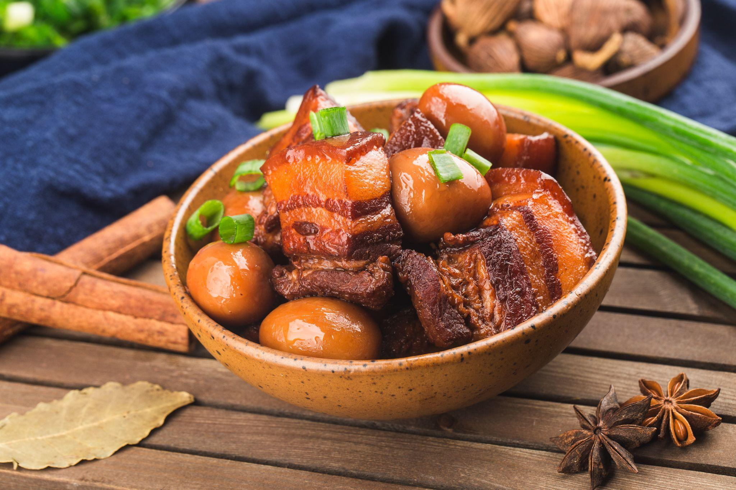
例如
台湾有很多美食，例如臭豆腐、滷肉……

Slide 132
例如
你喜欢什么动物，请用例如造句。

Slide 133
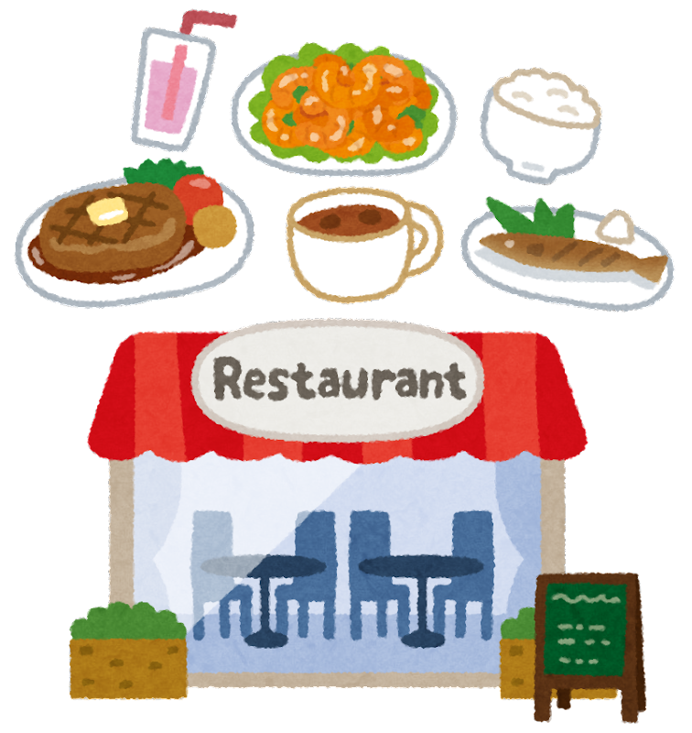
例如
你喜欢中国/台湾什么？请用例如造句。

Slide 134
举办.v

Slide 135
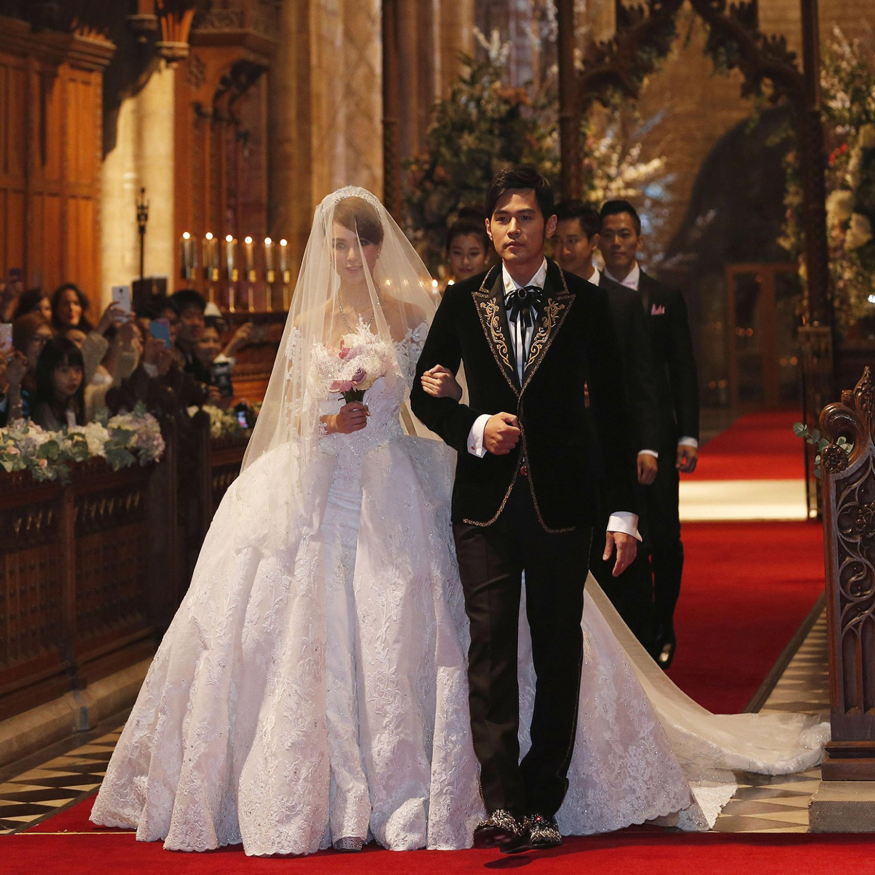
举办
他花了很多时间存钱，
想举办一场最棒的婚礼。
https://www.beautimode.com/article/content/55782/

Slide 136
举办
他们举办了一场问答活动，
答对最多的人可以拿到免费的礼物。

Slide 137
举办
你的婚礼想举办在哪裡？

Slide 138
举办
你会在生日时举办生日派对吗？

Slide 139
各.pron

Slide 140
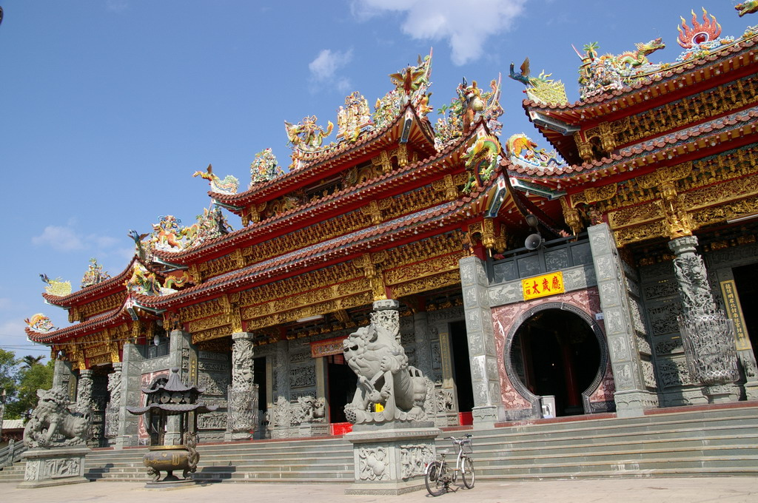
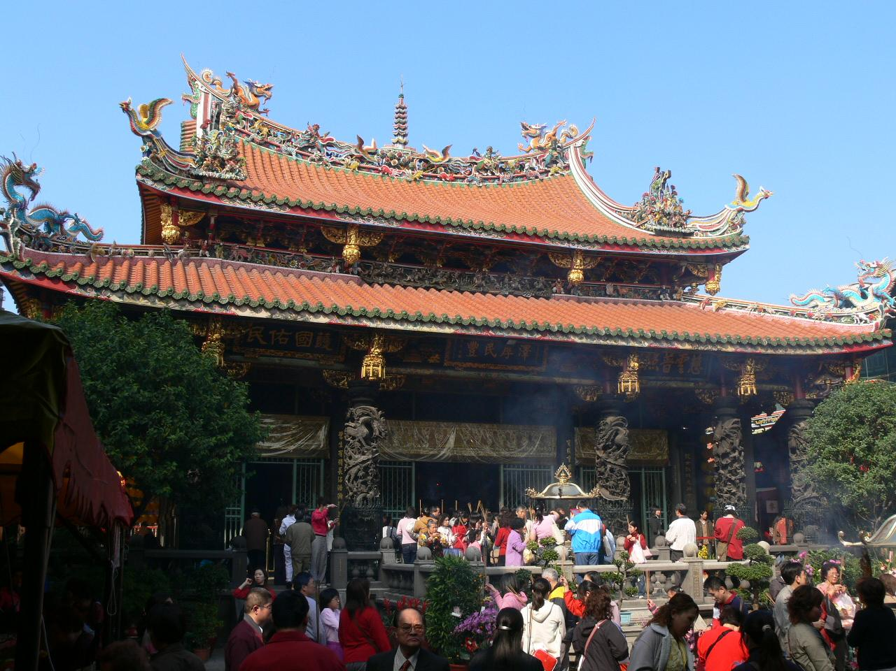
各
台湾各地都有很多不同的寺庙。

Slide 141
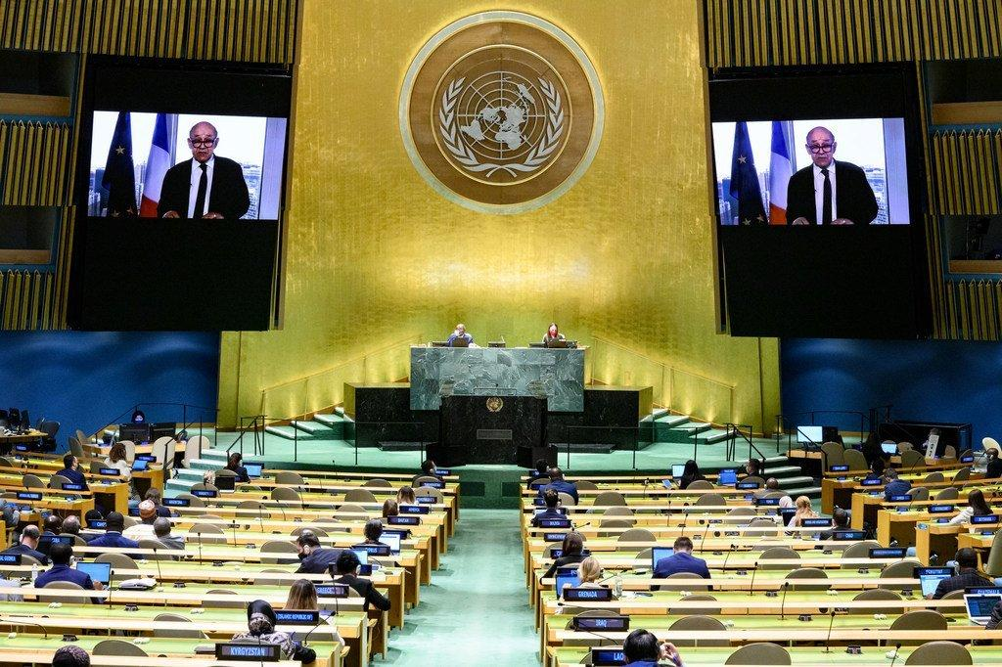
各
在这场会议中，
参加会议的各国都同意，
网络安全非常重要。

Slide 142
各
在欧洲有各种不一样的城堡。

Slide 143
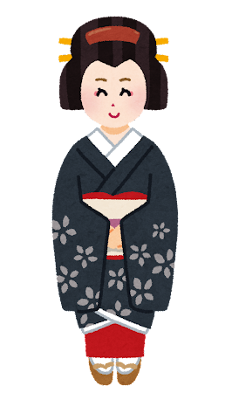
各
在世界各国有不一样的传统服饰，
请你分享你国家的传统服饰。

Slide 144
降低.v

Slide 145
降低
每当有节日的时候，
这里各个购物中心都会降低价格，
举行各种打折活动。

Slide 146
降低
这家公司的老板在这个月降低了大家的薪水，
让大家非常不高兴，
很多的员工因此离开了。

Slide 147
降低
很多人说小孩看海绵宝宝会降低智商，
你认同吗？

Slide 148
降低
你曾遇过有老师因为那次的考试比较难
所以降低通过门槛吗？

Slide 149
（在）……下

Slide 150
在……下
很多人相信，（在）一般情况下，
贵的东西质量一定不会太差。

Slide 151
(在)……下
在他们的帮助下，他很快地把家搬好了。

Slide 152
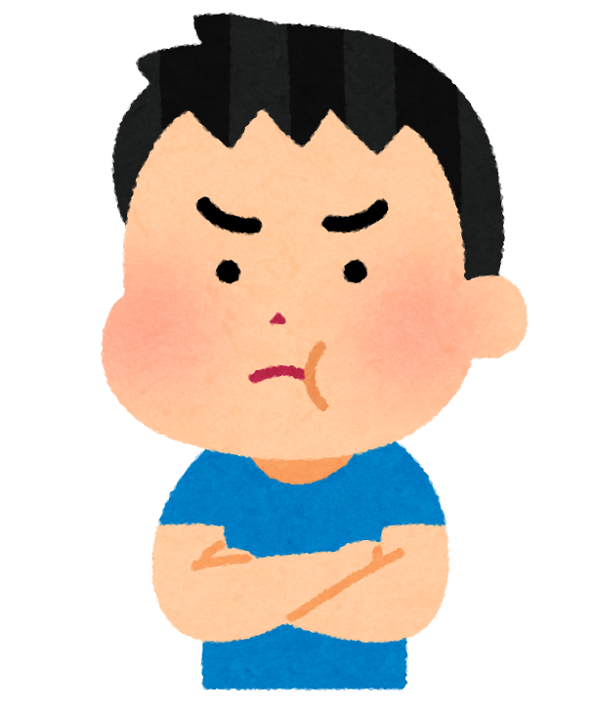
(在)……下
在什么情况下你会变得很容易生气？

Slide 153
(在)……下
在什么情况下你更喜欢走路而不是搭车？

Slide 154
THANKS

